Slide 1
inkomstenbelasting
Leuker kunnen we het niet maken. En ook niet makkelijker..

Slide 2
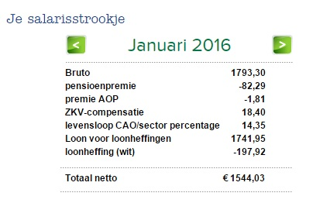
Controle achteraf
GEDURENDE 2017
Maandelijks loon
Waarvan loonheffing wordt ingehouden
Uiteindelijk heb je in 2017 € 2.400 belasting betaald.
In ± april 2018
Moet je uitrekenen hoeveel je in totaal had moeten betalen.
Je berekent de inkomstenbelasting
Febr. 2017
verschil verrekenen (betalen / ontvangen)

Slide 3
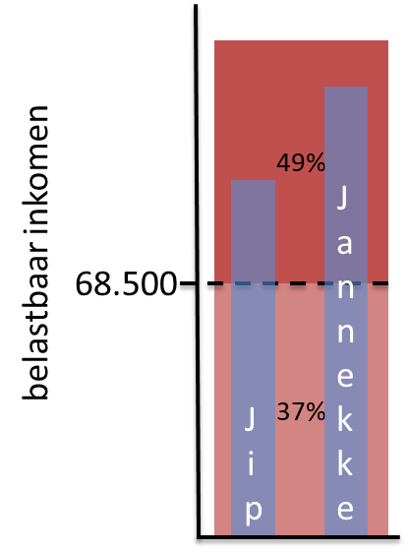
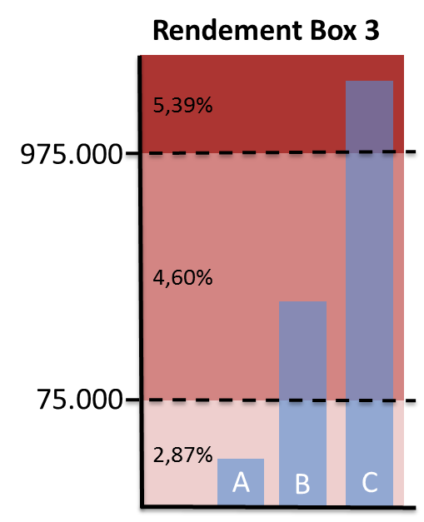
IB: overzicht boxen
BOX 1
BOX 2
BOX 3
Inkomen uit arbeid en eigen woning
Aanmerkelijk belang
Inkomen uit vermogen
Als je > 5% aandelen
Bezit in een BV of NV
oplopend belastingpercentage
25 % belasting
30 % belasting over fictief rendement
- heffingskorting(en)

Slide 4
Box 1: belastbaar inkomen arbeid en eigen woning
Bepalen belastbare inkomen:
ALLE inkomsten uit arbeid
Bijtellingen (± inkomen in natura):
eigenwoningforfait
auto van de zaak
Aftrekposten:
hypotheekrente
bijzonder hoge ziektekosten
Bijvoorbeeld:
Looninkomen als werknemer 65.000
Inkomen uit bijverdiensten 15.000 +
Inkomen uit arbeid 80.000
Eigenwoningforfait (0,6% van 390.000) 2.340 +
Hypotheekrente (3,3% van 310.000) 10.230 –
Belastbaar inkomen 72.110

Slide 5
Box 1: belastingschijven arbeid en eigen woning
BOX 1
Belastbare inkomen: € 72.110
wordt in 2 schijven geknipt:
Schijf 1: € 68.500 – met 37% belasting
€ 68.500 × 0,37 = € 25.345 belasting
Schijf 2: (72.110-68.500) € 3.610 – met 49% belasting
€ 3.610 × 0,49 = € 1.768 belasting
Totaal box 1: € 27.113 belasting
Inkomen uit arbeid en eigen woning.
49%
€ 72.110
belastbaar inkomen
V
68.500
37%
V

Slide 6
Box 3 vermogen (op 1 januari)
BOX 3
Werken vanuit belastbaar vermogen 1 jan.
werkelijk vermogen 01.01 180.000
vrijstelling 50.000 –
belastbaar vermogen 130.000
Schijvenberekening fictief rendement:
schijf 1 – 75.000 × 0,0287 2.152
Schijf 2 – (130-75) 55.000 × 0,046 2.530 +
fictief rendement 4.682
Bereken belasting (30%)
belasting box 3 4.682 × 0,30 1.404
Inkomen uit vermogen.
fictief rendement
975.000
5,39%
4,60%
belastbaar vermogen
€ 130.000
V
75.000
2,87%

Slide 7
Totaal – de afrekening
Box 1 € 27.113
Box 3 1.404
Totaal € 28.517
Algemene heffingskorting 2.700
Arbeidskorting 3.800
Eindbedrag IB € 22.017
Vooruitbetaalde loonheffing 23.200
Terug te ontvangen € 983
Heffingskortingen
= korting op belastingbedrag, zoals:
Algemene heffingskorting € 2.700
Arbeidskorting € 3.800
(in praktijk inkomensafhankelijk)
Gemiddelde belastingdruk: $\frac{\text{22.}\text{0}\text{1}\text{7}}{\text{80}\text{.000}} ×100\%=27,5\%$

Slide 8
(Gemiddelde) belastingdruk
Proportioneel
Als je meer inkomen hebt betaal je meer belasting (maar zelfde percentage)
(gemiddelde belastingdruk bij elk inkomen hetzelfde)
Progressief
Als je meer inkomen hebt betaal je in verhouding (%) meer belasting
(gemiddelde belastingdruk stijgt bij hoger inkomen)
inkomen € 100.000
inkomen € 100.000
inkomen € 10.000
inkomen € 10.000
25%
50%
50%
50%
belasting € 5.000
belasting € 2.500
belasting € 50.000
belasting € 50.000

Slide 9


Progressie in stelsel
Waarom progressieve belasting?
Draagkrachtbeginsel
Sterkste schouders dragen zwaarste lasten
BOX 1
Inkomen uit arbeid en eigen woning.
49%
Door schijven:
Persoon A Persoon B
Schijf 1 25.345 25.345
Schijf 2 5.635 + 39.935 +
Belasting 30.980 65.280
Gemid. $\frac{\text{30.}\text{980}}{\text{80.000}}=39\%$ $\frac{\text{65}\text{.}\text{280}}{\text{150}\text{.}\text{0}\text{00}}=44\%$
B
Door heffingskorting:
Persoon C Persoon D
Schijf 1 18.500 7.400
Korting 2.500 - 2.500 -
Belasting 16.000 4.900
Gemid. $\frac{\text{16}\text{.}\text{000}}{\text{50.000}}=32\%$ $\frac{\text{4.900}}{\text{20}\text{.}\text{0}\text{00}}=25\%$
belastbaar inkomen
A
68.500
€ 150.000
37%
C
€ 80.000
€ 50.000
D
€ 20.000
Heffingskortingen: € 2.500

Slide 10
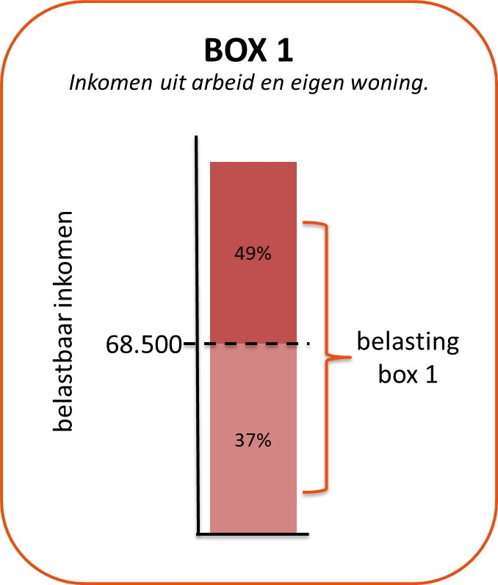
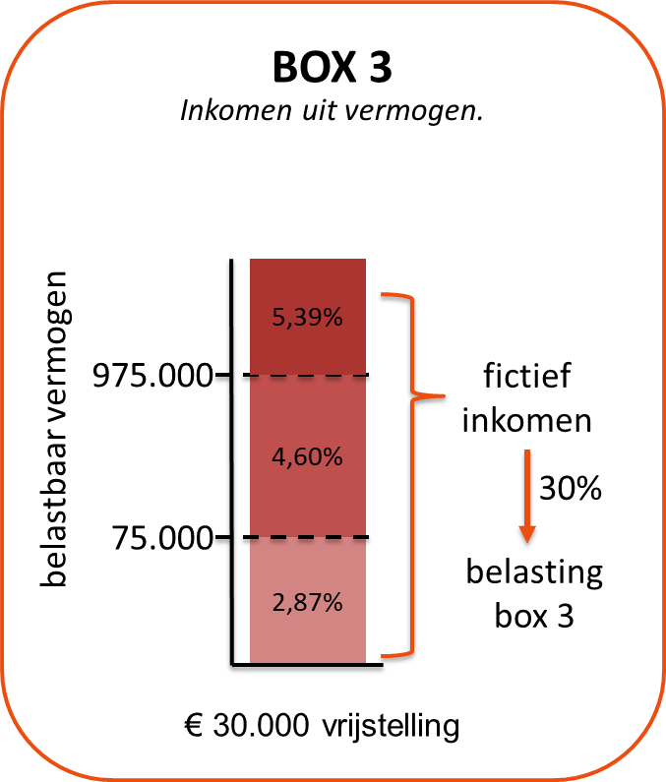
VERWERKINGSOPDRACHT
Gehuwd, één kind van 10 maanden
Alleenverdiener
Verdient € 140.000 brutoloon
Eigen huis met WOZ waarde € 420.000
Met hypotheek van € 390.000 tegen 2,9% rente
Op diverse spaar- en beleggingsrekeningen staat in totaal voor € 180.000
Erik
Bereken de gemiddelde belastingdruk voor Erik.
Eigen woningforfait
6 ‰ van de WOZ waarde
Heffingskortingen
Algemene heffingskorting € 2.700
Arbeidskorting € 3.800

Slide 11
VERWERKINGSOPDRACHT
Gehuwd, één kind van 10 maanden
Alleenverdiener
Verdient € 140.000 brutoloon
Eigen huis met WOZ waarde € 420.000
Met hypotheek van € 390.000 tegen 2,9% rente
Op diverse spaar- en beleggingsrekeningen staat in totaal voor € 180.000
Erik
Inkomen € 140.000
Bijtelling (6‰ van 420.000) 2.520 +
Aftrekpost (2,9% van 390.000) 11.310 –
Belastbaar inkomen € 131.210
€ 131.210
E
2
37% van 68.500 = € 25.345
1
49% van 62.710 = € 30.727
Totale belasting box 1= € 56.072

Slide 12
VERWERKINGSOPDRACHT
Gehuwd, één kind van 10 maanden
Alleenverdiener
Verdient € 140.000 brutoloon
Eigen huis met WOZ waarde € 420.000
Met hypotheek van € 390.000 tegen 2,9% rente
Op diverse spaar- en beleggingsrekeningen staat in totaal voor € 180.000
Erik
Vermogen (1 januari) € 180.000
Vrijgesteld (2 × 30.000) 60.000 –
Belastbaar vermogen € 120.000
2,87% van 75.00 = € 2.152
4,6% van 45.000 = € 2.070
€ 120.000
2
Totale inkomen box 3 = € 4.222
E
1
× 30% belasting
Totale belasting box 3 = € 1.266

Slide 13
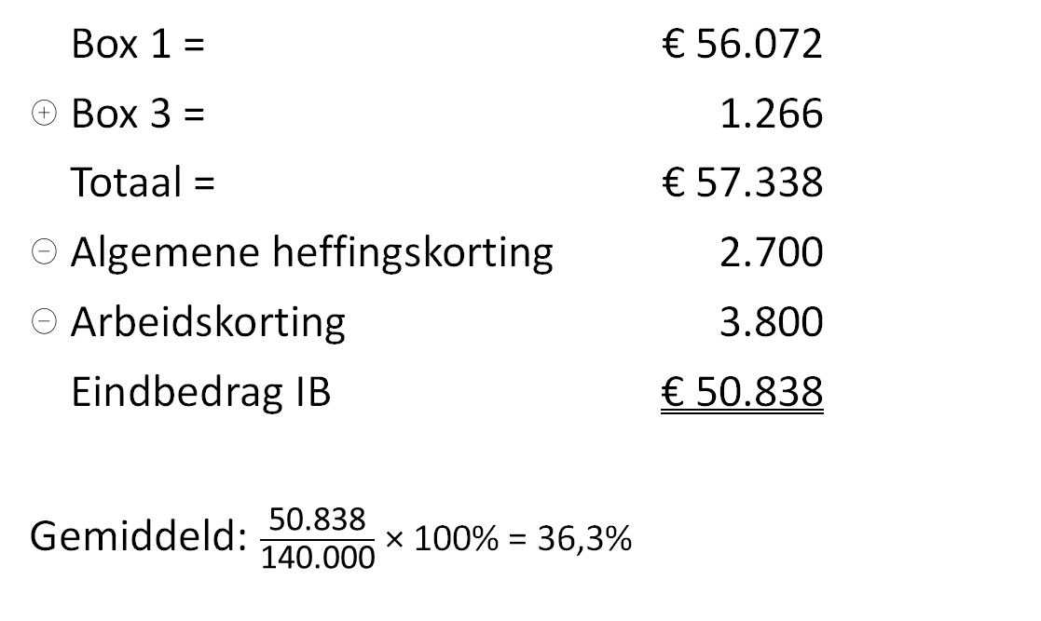
VERWERKINGSOPDRACHT
Gehuwd, één kind van 10 maanden
Alleenverdiener
Verdient € 140.000 brutoloon
Eigen huis met WOZ waarde € 420.000
Met hypotheek van € 390.000 tegen 2,9% rente
Op diverse spaar- en beleggingsrekeningen staat in totaal voor € 180.000
Erik
Box 1 = € 56.072
Box 3 = 1.266
Totaal = € 57.338
Algemene heffingskorting 2.700
Arbeidskorting 3.800
Eindbedrag IB € 50.838
Gemiddeld: $\frac{\text{50.838}}{\text{140.000}}$ × 100% = 36,3%

Slide 14
Maginale belastingdruk
Als je meer gaat verdienen

Slide 15
Marginale belastingdruk
Extra belasting die betaald moet worden over extra (euro) inkomen.
Persoon A met belastbaar inkomen van € 75.000
extra inkomen
belast met 49% belasting (marginaal tarief)
Persoon B met belastbaar inkomen van € 50.000
extra inkomen
belast met 37% belasting (marginaal tarief)
BOX 1
Inkomen uit arbeid en eigen woning.
49%
E
belastbaar inkomen
A
68.500
37%
E
B

Slide 16
Aftrekposten oneerlijk?
Aftrekpost laat belastbaar inkomen dalen (bijv. hypotheekrente-aftrek).
Persoon A met belastbaar inkomen van € 75.000
aftrekpost € 5.000 (A)
49% minder belasting (voordeel € 2.450)
Persoon B met belastbaar inkomen van € 50.000
aftrekpost € 5.000 (A)
37% minder belasting (voordeel € 1.850)
Voordeel van zelfde aftrekpost is groter voor persoon A
BOX 1
Inkomen uit arbeid en eigen woning.
49%
A
belastbaar inkomen
A
68.500
37%
B
A

